Slide 1
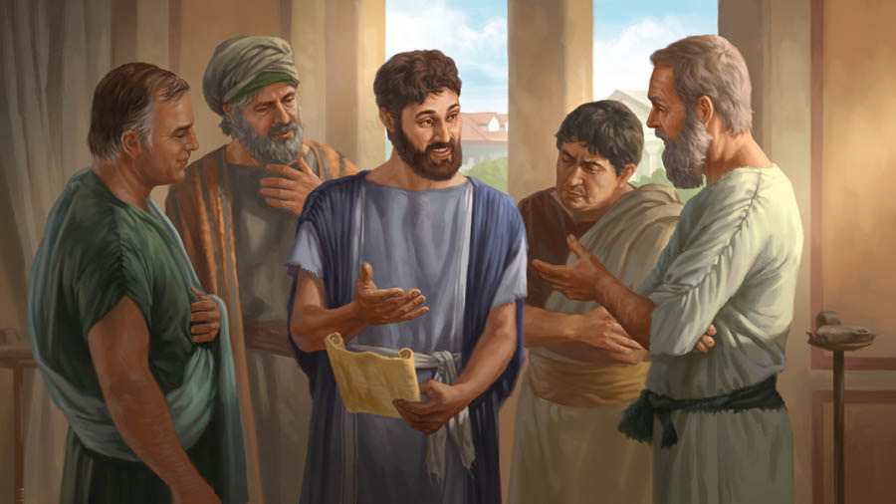
INFORME DE PEDRO Y EL INICIO DE BERNABE Y SAULO JUNTOS (INICIO DE LA COMUNION DE JUDIOS Y GENTILES)
(HECHOS 11)

Slide 2
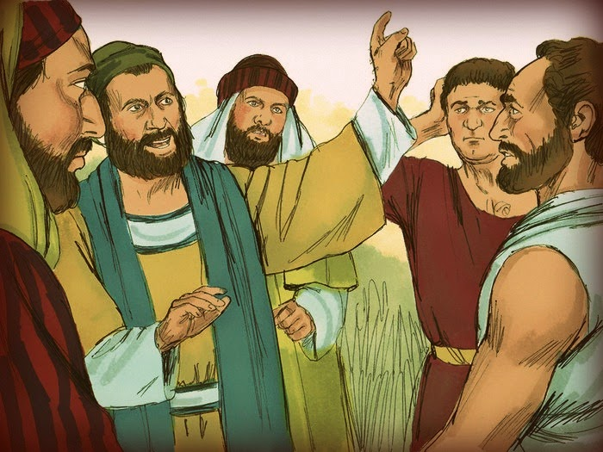
INTRODUCCIÓN:
ESTE CAPITULO SE DIVIDE EN DOS GRANDES PUNTOS.
EN EL PRIMERO VEMOS:
I. PEDRO Y LOS CRÍTICOS EN JERUSALÉN (11:1–18)
Después de la conversión de Cornelio y su casa, Pedro va a Jerusalén.
Recordemos que Pedro no fue enviado desde Jerusalén a predicar a Cornelio y casa.
Los hermanos de Jerusalén no tenían conocimiento de que Pedro fue enviado por Dios a esta tarea.
Así que Pedro es criticado por juntarse con gentiles.
La vasta explicación de Pedro acerca de los hechos y el haber tenido testigos judíos les ayudó a comprender mejor lo sucedido.

Slide 3
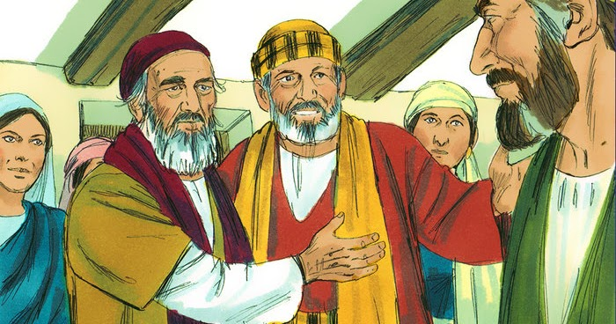
INTRODUCCIÓN:
ESTE CAPITULO SE DIVIDE EN DOS GRANDES PUNTOS.
EN EL SEGUNDO VEMOS:
II. BERNABÉ Y LOS CONVERSOS EN ANTIOQUÍA (11:19–30).
a. Bernabé y Saulo predican en Antioquia de Siria con grandes resultados.
b. En Antioquia, en ese tiempo, se llamó por primera vez, cristianos a los conversos del Señor.
c. Los hnos. de Antioquia mandan ayuda a los de judea.

Slide 4
I. PEDRO Y LOS CRÍTICOS EN JERUSALÉN (11:1–18)
www.andrespong.com
La acusación (11:1–3): Pedro es criticado
Hch 11:1-3 Oyeron los apóstoles y los hermanos que estaban en Judea, que también los gentiles habían recibido la palabra de Dios. (2) Y cuando Pedro subió a Jerusalén, disputaban con él los que eran de la circuncisión, (3) diciendo: ¿Por qué has entrado en casa de hombres incircuncisos, y has comido con ellos?

Slide 5
B. Respuesta de Pedro (11:4–18):
I. PEDRO Y LOS CRÍTICOS EN JERUSALÉN 11.4-18
Pedro repasa su caso (11:4–10): Les cuenta sobre su visión de Dios.
Pedro repasando su caso (11:11–14): Habla de su visita a Cesarea.
Pedro repasando su caso (11:15-17): Habla del derramamiento del Espíritu.

Slide 6
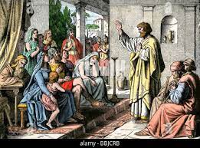
b. Volviendo al fenómeno, este fue el bautismo ministrado por el Señor Jesucristo.
I. PEDRO Y LOS CRÍTICOS EN JERUSALÉN 11.4-18
Hechos 2:33
Pedro volvería a hablar acerca de ello.
Hch 15:7-9

Slide 7
Un pequeño paréntesis.
I. PEDRO Y LOS CRÍTICOS EN JERUSALÉN 11.4-18
Hch 10.48 “Y mandó bautizarles”
Marcos 16.16 “el que creyere y fuere bautizado será salvo”…
Hch 2.38 “arrepiéntase y bautícese c/u en el nombre de Cristo para perdón… y recibiréis el don del Espíritu Santo”
Pedro sabia, que el bautismo era para salvación 1Ped 3.21.
Los casos de conversión en el N. T. Fueron bautizados para el perdón de sus pecados.
Hch 10:48 “Y mandó bautizarles en el nombre del Señor Jesús”.

Slide 8
B. Respuesta de Pedro (11:4–18):
I. PEDRO Y LOS CRÍTICOS EN JERUSALÉN 11.4-18
1. Pedro repasa su caso (11:4–10): Les cuenta sobre su visión de Dios.
Pedro repasando su caso (11:11–14): Habla de su visita a Cesarea.
Pedro repasando su caso (11:15-17): Habla del derramamiento del Espíritu.
Pedro repasando su caso (11:18): Causa alegría a los hermanos por causa de los gentiles.
Efe 2:11-18

Slide 9
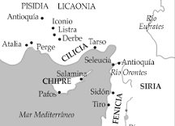
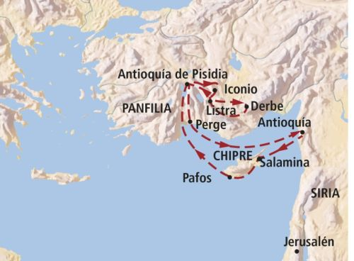
II. BERNABÉ Y LOS CONVERSOS EN ANTIOQUÍA (11.19-30)
La iglesia en Antioquía (11:19–21): Una iglesia que comienza a florecer.
1.Veamos cómo fue posible la existencia de la iglesia en Antioquia.
a. Hch 11:19-21

Slide 10
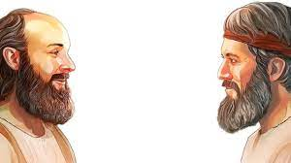
2. Tres hermanos notorios son fundamentales en Antiquia. (11:22–28)
II. BERNABÉ Y LOS CONVERSOS EN ANTIOQUÍA (11.19-30)
Bernabé (11:22–24): La iglesia de Jerusalén lo envía para ayudar a la nueva iglesia.
Saulo (11:25–26): Bernabé lleva a Saulo a Antioquía desde Tarso para que lo ayude.
Se les llamó cristianos…

Slide 11
Otro pequeño paréntesis
II. BERNABÉ Y LOS CONVERSOS EN ANTIOQUÍA (11.19-30)
¿Fue este un nombre despreciativo?
La pregunta viene por cómo eran conocidos entonces.
Ahora los dos unidos por el mismo nombre.
Si se sigue a Cristo, tendrá el calificativo de:
a. Hch 26:28
b. 1Pe 4:16

Slide 12
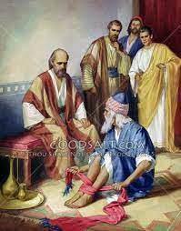
2. Tres hermanos notorios son fundamentales en Antiquia. (11:22–28)
II. BERNABÉ Y LOS CONVERSOS EN ANTIOQUÍA (11.19-30)
Bernabé (11:22–24): La iglesia de Jerusalén lo envía para ayudar a la nueva iglesia.
Saulo (11:25–26): Bernabé lleva a Saulo a Antioquía desde Tarso para que lo ayude.
Se les llamó cristianos…
Así como Bernabé y Saulo, se hace mención de Agabo (11:27–28):

Slide 13
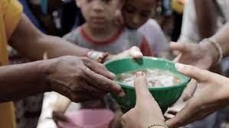
La respuesta (11:29–30): Los creyentes de Antioquía deciden enviar socorro a los cristianos que viven en Judea.
II. BERNABÉ Y LOS CONVERSOS EN ANTIOQUÍA (11.19-30)
Hch 11.29-30
Los gentiles respondieron.
Un gesto de amor.
Sin duda ayudaría.
Verdaderamente se recuerda un caso post.
Rom 15.25-27.

Slide 14
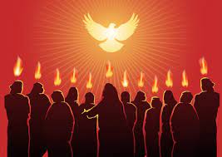
CONCLUSIÓN:
II. BERNABÉ Y LOS CONVERSOS EN ANTIOQUÍA (11.19-30)
II. BERNABÉ Y LOS CONVERSOS EN ANTIOQUÍA
Por el Espíritu Santo derramado.
No hay excusa.
Nosotros somos gentiles.

